Slide 1






Toán – Bài 59
Em làm được
Em làm được
Những gì?
Những gì?

Slide 2
YÊU CẦU CẦN ĐẠT:
– Củng cố một số kĩ năng về tỉ số phần trăm.
– Giải quyết được một số vấn đề đơn giản liên quan đến tỉ số phần trăm.

Slide 3


Slide 4
Các bạn nhỏ muốn vào nhà hàng ăn bữa trưa. Các em hãy giúp các bạn ấy bằng cách trả lời các câu hỏi nhé!

Slide 5




Tính tỉ số phần trăm của 15 và 25
A
B
50%
5%
C
D
60%
6%

Slide 6
15% của 500 l
A
B
70l
75 l
C
D
750 l
7 l

Slide 7


Slide 8
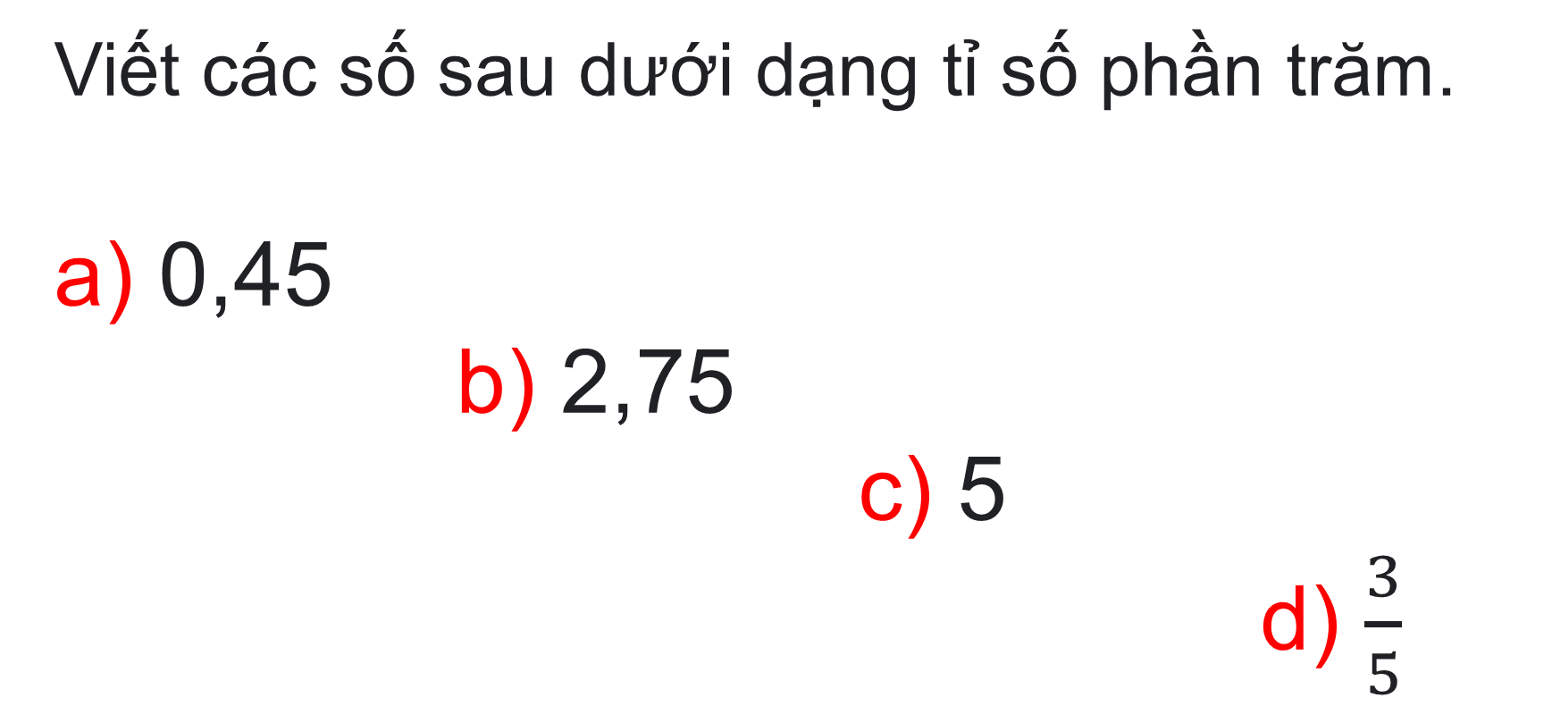
1
Viết các số sau dưới dạng tỉ số phần trăm.
a) 0,45
b) 2,75
c) 5
d) $\frac{3}{5}$

Slide 9
1
Muốn viết các số sau dưới dạng tỉ số phần trăm ta làm như sau:
Nhân số đó với 100 rồi viết kí hiệu % vào bên phải của tích.

Slide 10

1
a) 0,45 = 45%
b) 2,75 = 275%
c) 5 = 500%
d) $\frac{3}{5}$ = 60%

Slide 11
2
Tìm tỉ số phần trăm của hai số
a và b, biết rằng:
a) a = 6 và b = 15
b) a = 1,4 và b = 4
c) a = 2,7 và b = 1,8

Slide 12
a) a = 6 và b = 15
6 : 15 x 100 = 40%
Tỉ số phần trăm của a và b là 40%.

Slide 13
b) a = 1,4 và b = 4
1,4 : 4 = x 100 = 35%
Tỉ số phần trăm của a và b là 35%.

Slide 14
c) a = 2,7 và b = 1,8
2,7 : 1,8 x 100 = 150%
Tỉ số phần trăm của a và b là 150%.

Slide 15

Vận dụng
Vận dụng

Slide 16
3
Câu nào đúng, câu nào sai?
a) 90% học sinh của một trường yêu thích thể thao. Tỉ số này cho biết cứ 100 học sinh thì có 90 bạn yêu thích thể thao.
b) 100% số học sinh lớp 5A đi cắm trại. Tỉ số này cho biết có 100 bạn học sinh đi cắm trại.

Slide 17
3
Câu nào đúng, câu nào sai?
a) 90% học sinh của một trường yêu thích thể thao. Tỉ số này cho biết cứ 100 học sinh thì có 90 bạn yêu thích thể thao.
ĐÚNG

Slide 18
3
Câu nào đúng, câu nào sai?
b) 100% số học sinh lớp 5A đi cắm trại. Tỉ số này cho biết có 100 bạn học sinh đi cắm trại.
SAI
100% số học sinh lớp 5A đi cắm trại tức là toàn bộ số học sinh lớp 5A đi cắm trại, số học sinh của lớp có thể là 30, 35, .....

Slide 19
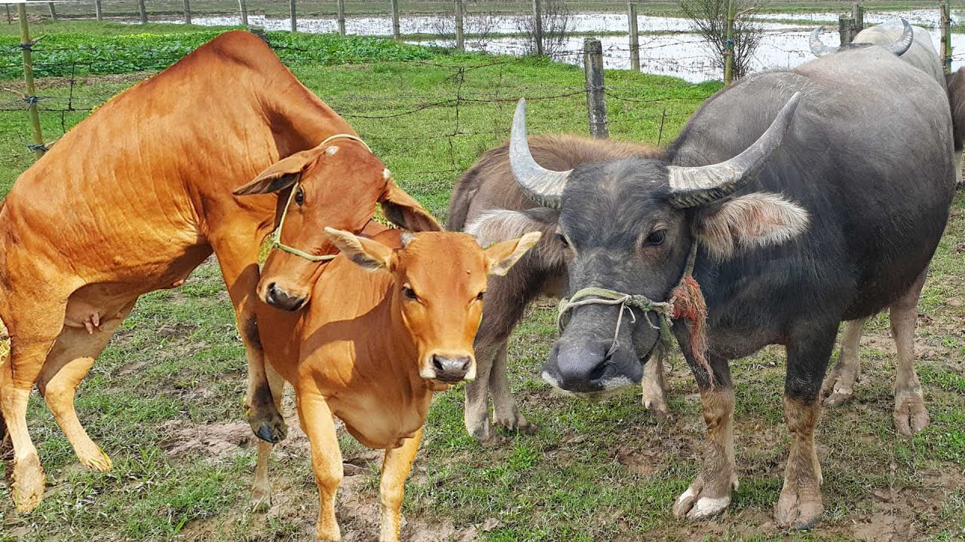
4
Trên một bãi chăn thả gia súc có 20 con trâu và bò, trong đó số con trâu bằng 25% số con bò. Hỏi có bao nhiêu con trâu, bao nhiêu con bò?
Bài toán
“Tổng – Tỉ”.

Slide 20
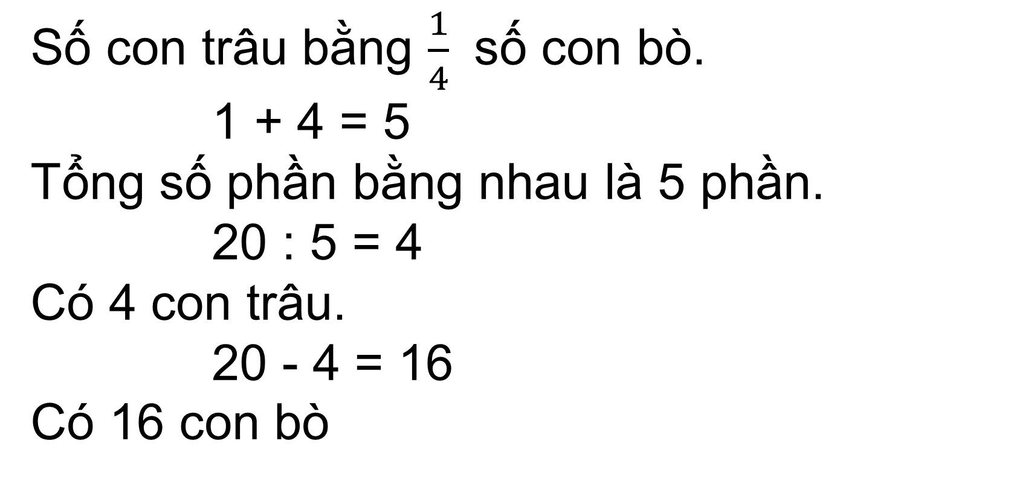

4
Bài giải
25% = $\frac{25}{100}\text{= }\frac{1}{4}$
Số con trâu bằng $\frac{1}{4}$ số con bò.
1 + 4 = 5
Tổng số phần bằng nhau là 5 phần.
20 : 5 = 4
Có 4 con trâu.
20 - 4 = 16
Có 16 con bò

Slide 21


Slide 22
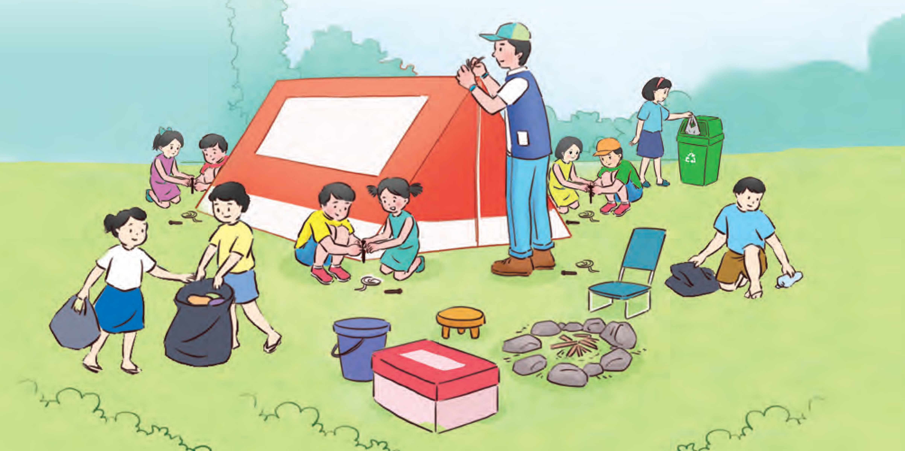
Số?
Tổ 1 có 10 học sinh. Dưới đây là hình ảnh các bạn học sinh Tổ 1 và thầy giáo tham gia buổi cắm trại.
a) .?. % số học sinh Tổ 1 đã tham gia cắm trại.
b) Tỉ số phần trăm của số học sinh trong tổ đang dựng lều là .?. %.
c) Số bạn dựng lều bằng .?. % số bạn làm vệ sinh.

Slide 24
Tổ 1 có 10 học sinh. Dưới đây là hình ảnh các bạn học sinh Tổ 1 và thầy giáo tham gia buổi cắm trại.
a) .?. % số học sinh Tổ 1 đã tham gia cắm trại.
b) Tỉ số phần trăm của số học sinh trong tổ đang dựng lều là .?. %.
c) Số bạn dựng lều bằng .?. % số bạn làm vệ sinh.
100 % số học sinh Tổ 1 đã tham gia cắm trại.
Tỉ số phần trăm của số học sinh trong tổ
đang dựng lều là 60 %.
Số bạn dựng lều bằng 150 % số bạn làm vệ
sinh.

Slide 25

- Xem lại bài.
- Chuẩn bị bài “SỬ DỤNG MÁY TÍNH CẦM TAY”.

Slide 26
TẠM BIỆT
TẠM BIỆT

